Slide 1
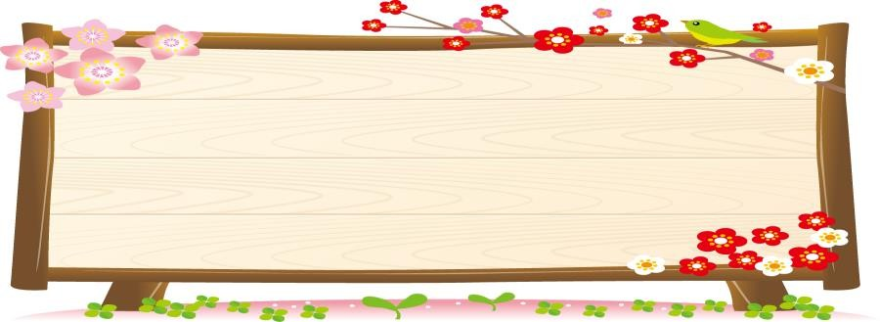
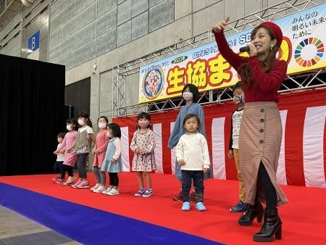
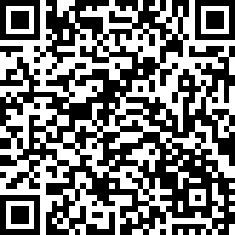
組合員のみなさまへ
2024 年 3 月末日
生活協同組合くまもと
♬コープのファミリーコンサート♬
♪は～るよ 来い！ は～やく 来い！ あ～るき始めた みいちゃんが～♪
さあ～春です。
生協くまもとでは、音楽を通して春を感じていただきたいと生協まつりでおなじみの”そがみまこさん”をゲストにお迎えしてファミリーコンサートを開催したいと思います。パパやママ、おばあちゃんやおじいちゃん、お友達も一緒に、音楽の大好きな人集まれ～♪
みんなで楽しい時間を過ごしましょう♪
♬ 開催日時：2024 年 4 月 26 日（金） １０：３０～１２：００
♬ 開催会場：グランメッセ熊本 2 階 コンベンションホール
♬ 参加費 ：大人ひとり 500 円（中学生以上）
生協まつりで子どもたちと歌う“みまこさん”
お申込方法
・右の 2 次元コードより、必要事項を入力の上送信してください。
① 組合員名（申込者）②メールアドレス ③組合員番号
④携帯番号 ⑤同行者のお名前と年齢(申込者以外に参加される方)
（幼児の年齢は月齢も記入・・・例：1.6 歳）
※応募締め切り：4 月 12 日（金）
※今回頂いた個人情報は、この企画にのみ使わせていただきます。
問合せ先：生協くまもと無店舗サービスセンター 096－287－1300 受付時間 10 時～16 時

